Slide 1
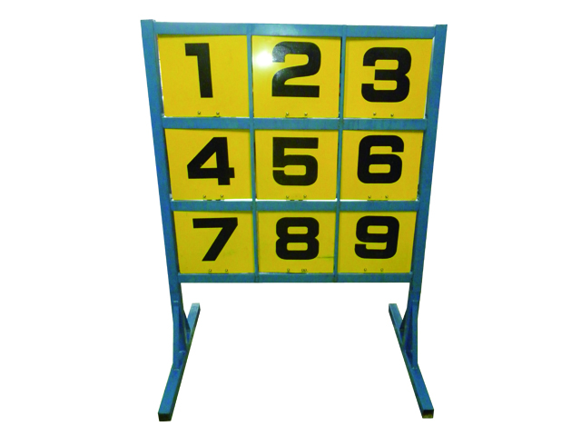
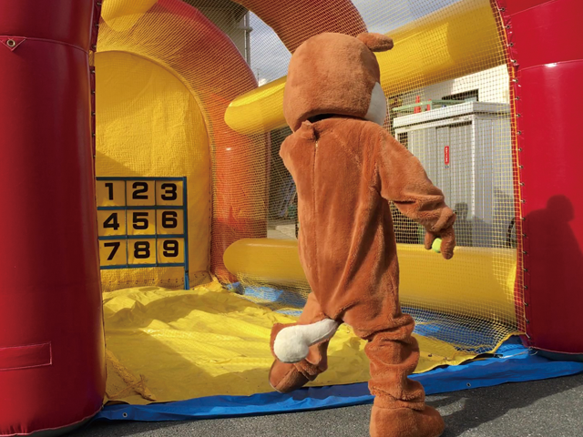
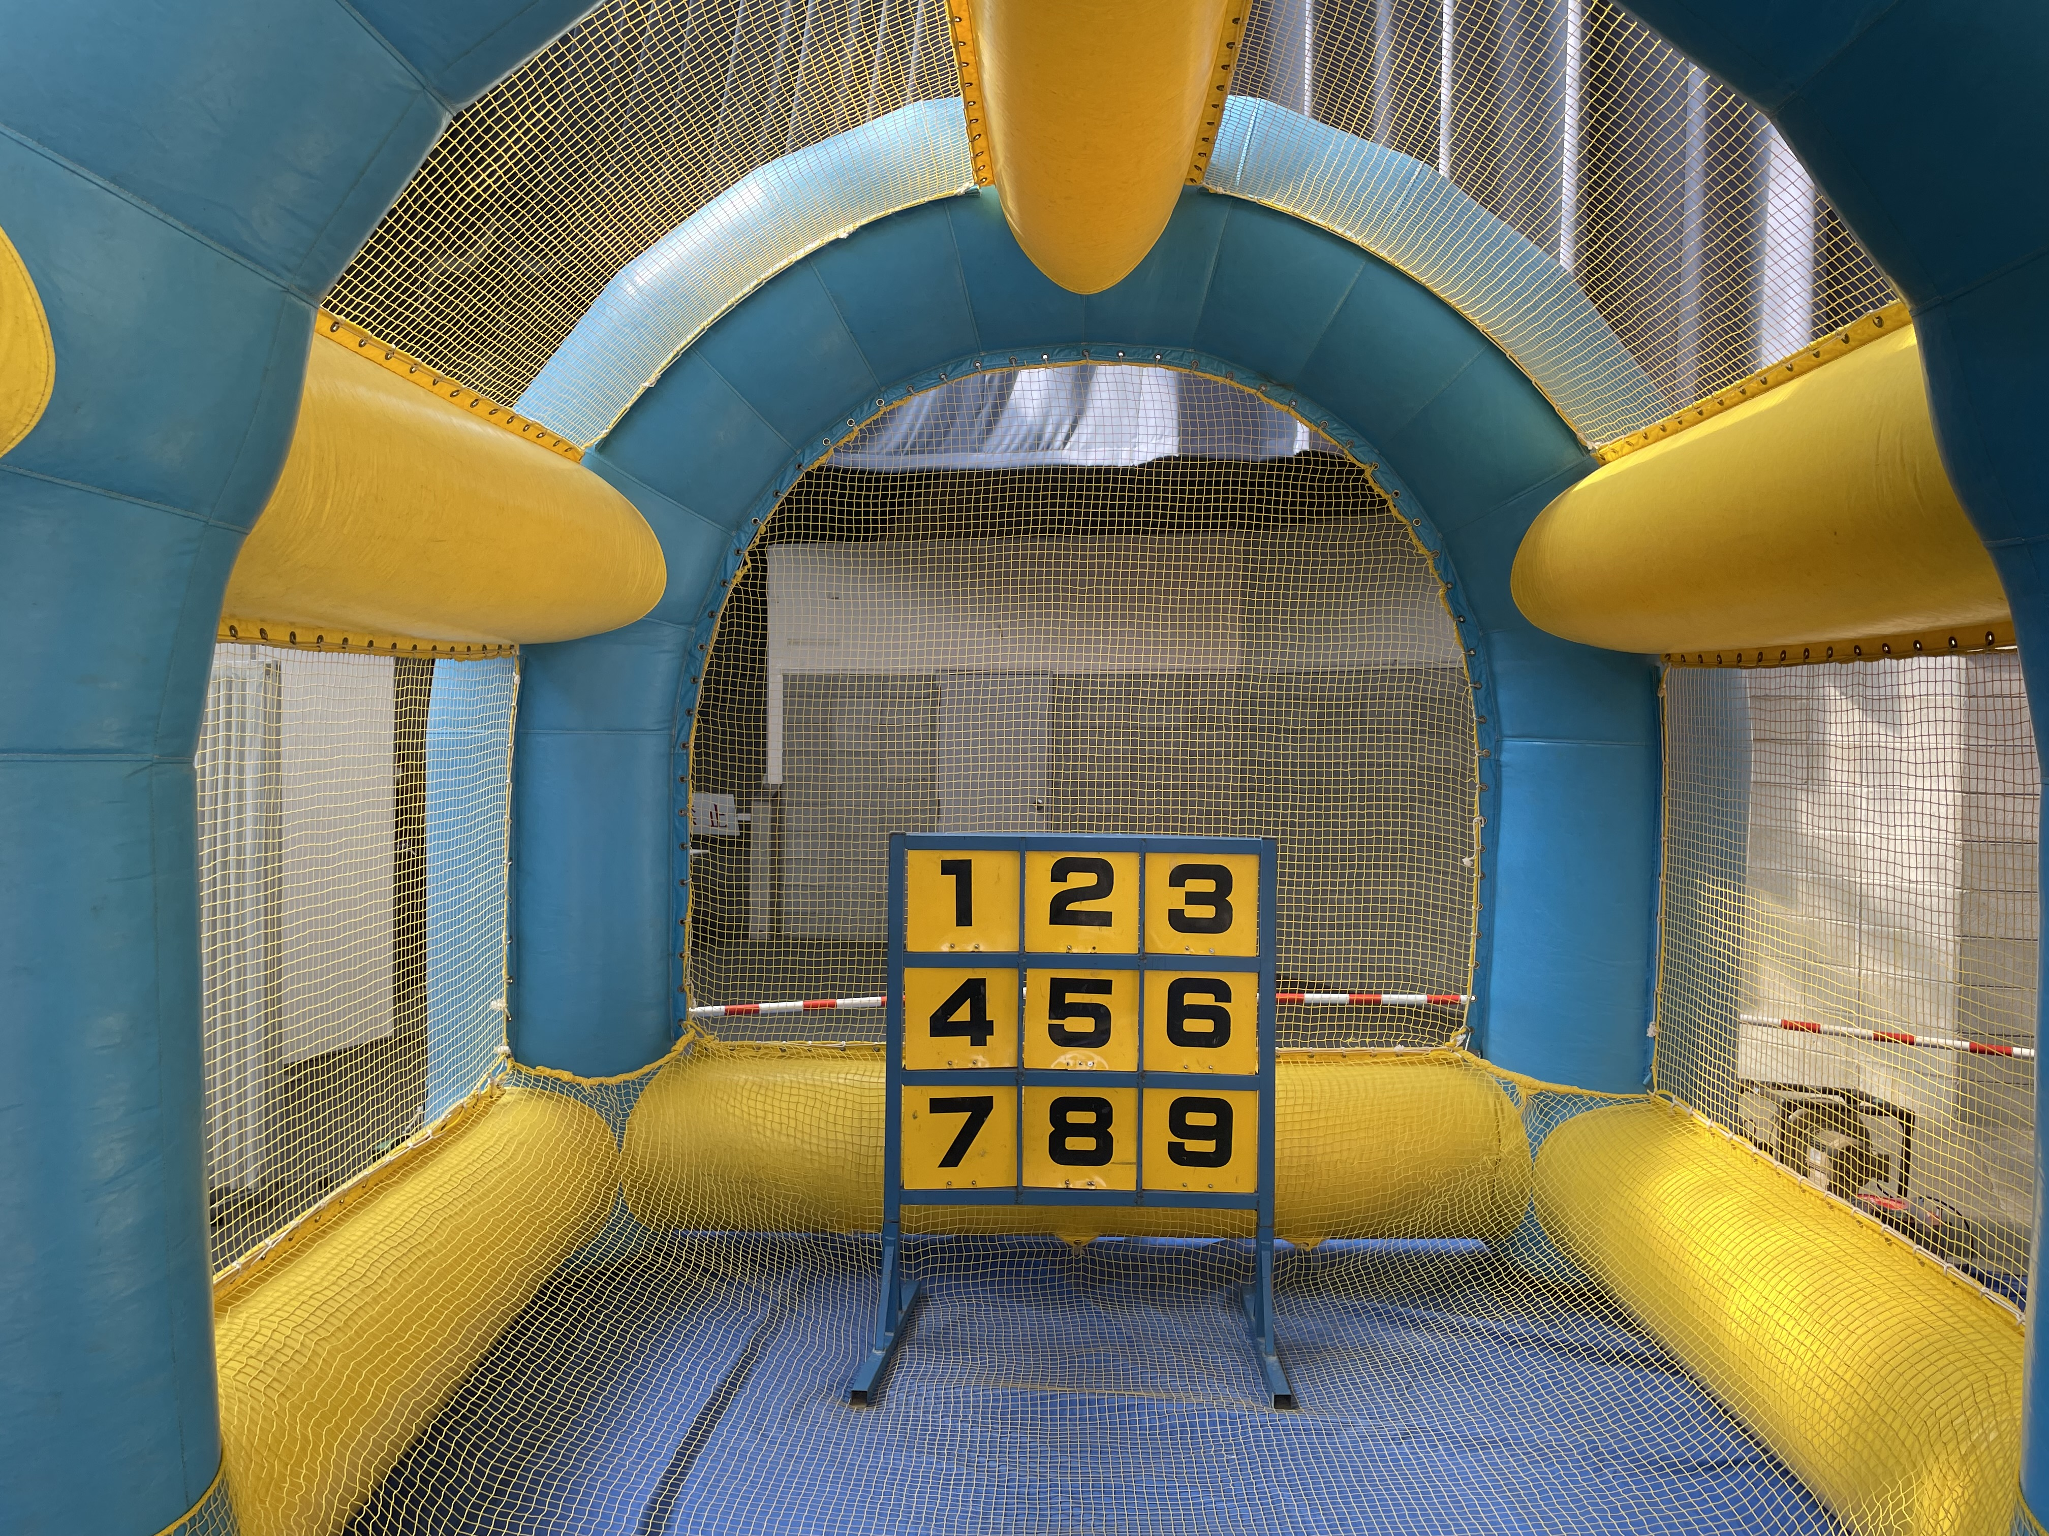
ストラックアウト大
スポーツ遊具で人気のストラックアウト！
的が9枚あります。
90度倒れ式です。
マグネットで戻します。
テニスボールを投げて的を倒します。
※軟式野球ボールは使用できません。
エアーゲートと使うとボールが飛んでいく心配がありません。※別途料金が必要
サイズ：W1.0×D0.7×H1.3ｍ
対応人員：1名
運営要員：1名

